Slide 1
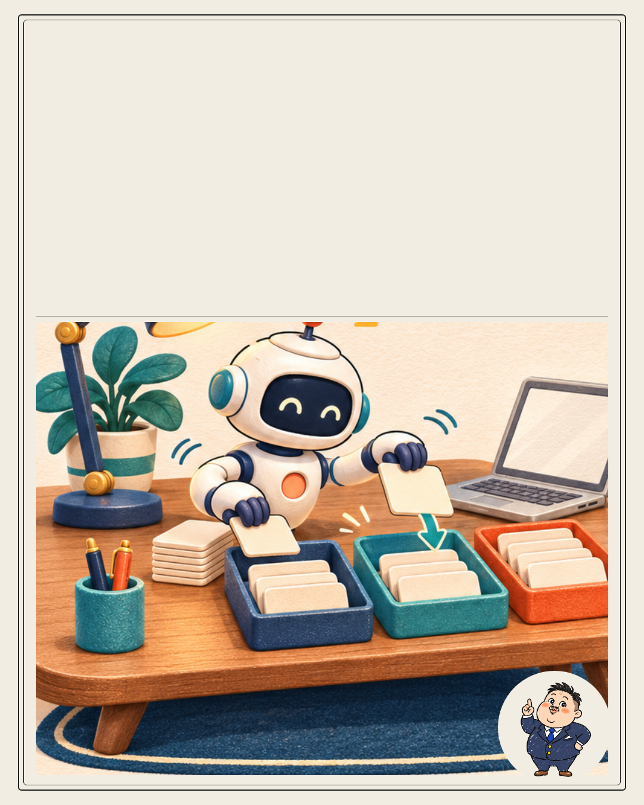
왜 나만 몰랐어?
자면서도 일하는
클로드 비서 40명
메일 · 회의록 · 리서치 · SNS
Notes:
캐릭터: 사용자 4번 캐릭터 → 낙서풍 투명 컷. AI 자동 배치, 사람 손편집 아님.

Slide 2
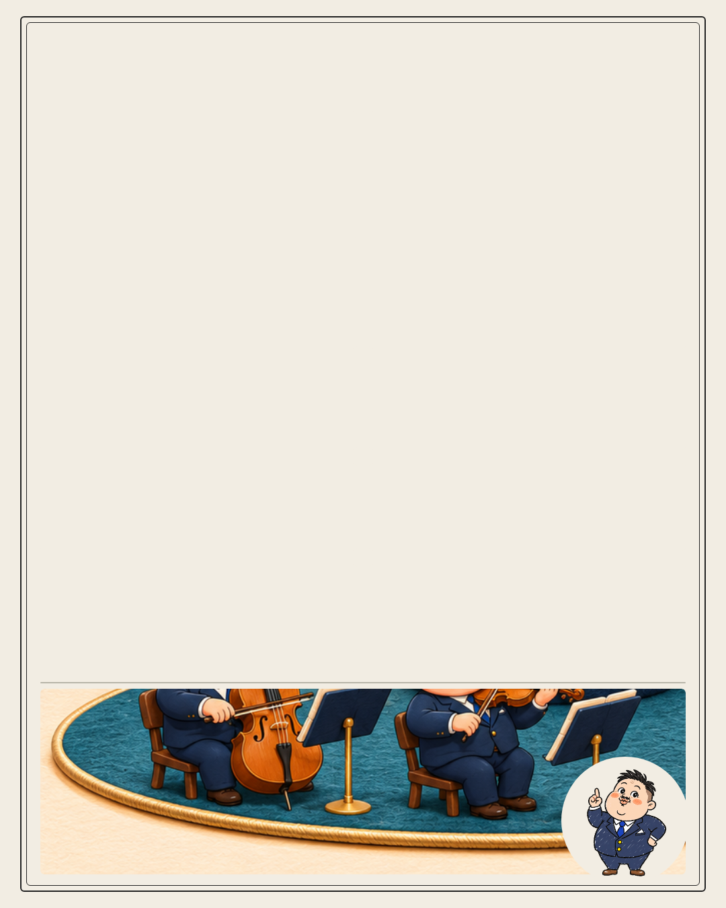
메일 · 일정
2 / 5
01 메일 자동 분류
Gmail + Claude
받은 메일을 업무·광고·결제로 나눠 정리
02 답장 초안 자동
Gmail + Claude
자주 오는 문의에 답장 초안 작성
03 약속 자동 등록
Claude + 캘린더
메일 속 약속을 캘린더에 바로 입력
04 내일 브리핑
캘린더 + Claude
매일 밤 내일 일정·준비물 5줄 요약
05 영수증 자동 장부
Gmail + Claude + 시트
결제 메일 금액을 시트에 기록
06 뉴스레터 요약
Gmail + Claude
구독 메일 10개를 5줄로 압축
07 회의 시간 찾기
Claude + 캘린더
빈 시간 3개를 골라 제안
08 문의 DB 만들기
Gmail + Claude + 노션
고객 문의 메일을 노션 표로
09 중요 메일 알림
Gmail + Claude + 슬랙
중요 메일만 팀 채널에 전달
10 미답장 체크
Gmail + Claude
3일 넘은 미답장 메일 목록
Notes:
캐릭터: 사용자 4번 캐릭터 → 낙서풍 투명 컷. AI 자동 배치, 사람 손편집 아님.

Slide 3
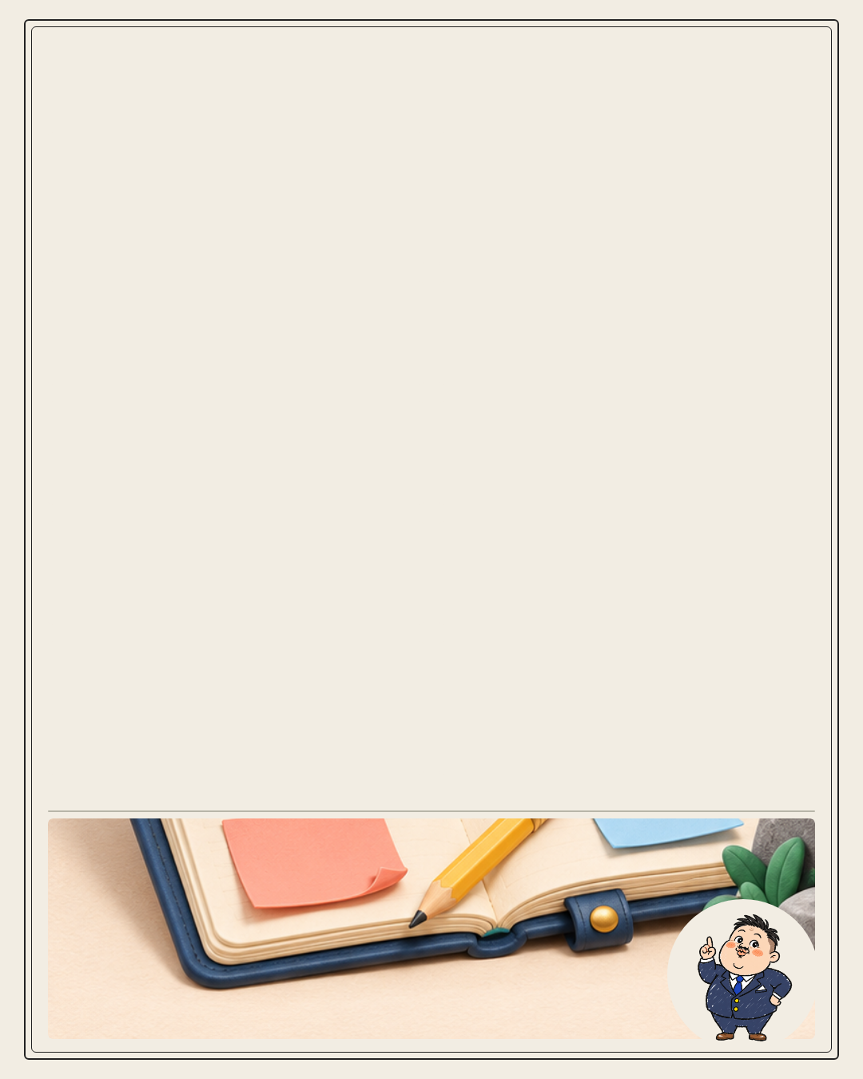
문서 · 회의
3 / 5
11 회의록 자동 정리
녹음 + Claude
결정사항·담당자·마감일 표로
12 회의록 보관
Claude + 노션
정리된 회의록을 노션 DB에 저장
13 계약서 요약
드라이브 + Claude
PDF 핵심 조항을 1장으로
14 주간 리포트
시트 + Claude
시트 숫자로 보고서 초안 작성
15 파일 찾아주기
드라이브 + Claude
'작년 견적서'처럼 말로 검색
16 할 일 추출
노션 + Claude
메모에서 할 일만 체크리스트로
17 기획서 레드팀
문서 + Claude
내 기획서 약점을 일부러 공격
18 수식 만들기
시트 + Claude
원하는 계산을 수식 + 설명으로
19 스레드 요약
슬랙 + Claude
긴 대화를 결정·미정·다음 행동으로
20 번역본 만들기
드라이브 + Claude
문서를 영어·일본어 버전으로
Notes:
캐릭터: 사용자 4번 캐릭터 → 낙서풍 투명 컷. AI 자동 배치, 사람 손편집 아님.

Slide 4
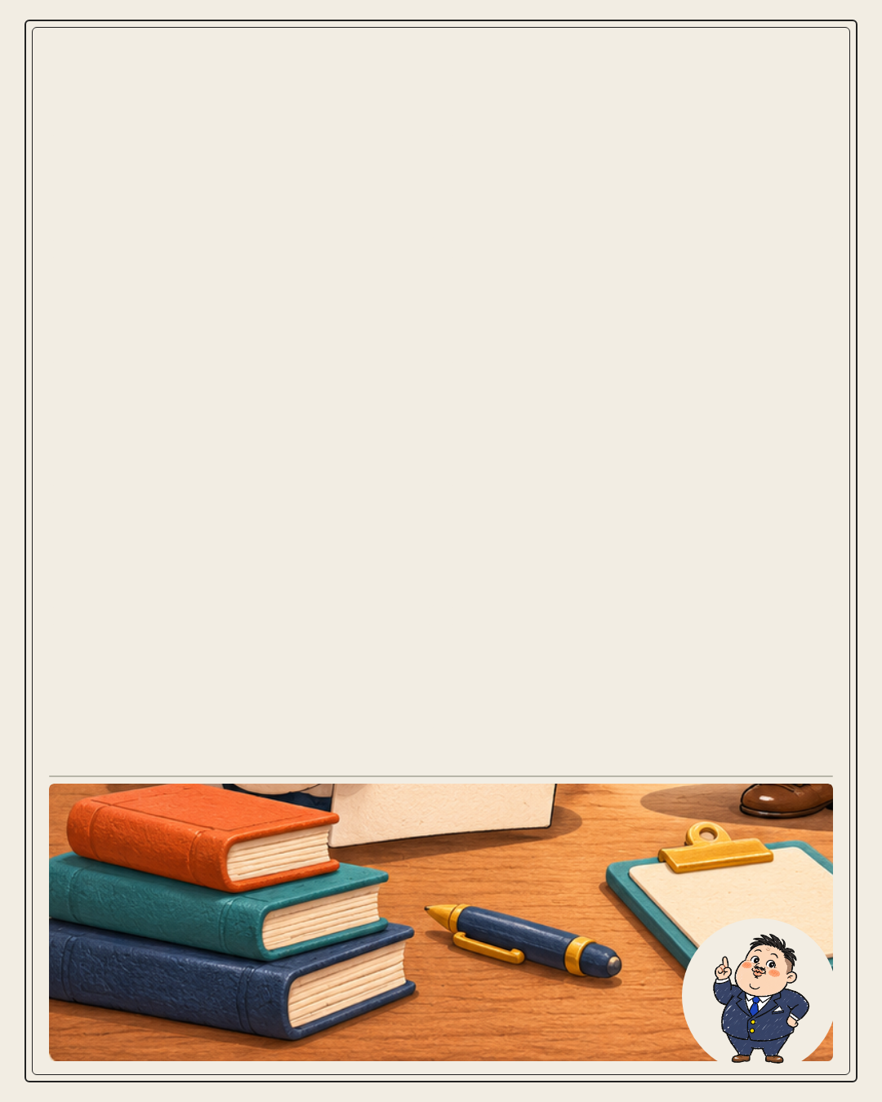
자료 · 리서치
4 / 5
21 경쟁사 비교표
웹검색 + Claude
3곳 가격·특징을 표로 정리
22 영상 핵심 요약
유튜브 + Claude
긴 영상을 핵심 문장으로
23 웹 스크랩 요약
Claude + 노션
저장한 링크에 요약 자동 첨부
24 아침 뉴스 브리핑
뉴스 + Claude + 텔레그램
키워드 뉴스 5줄을 매일 아침
25 가격 모니터링
웹 + Claude + 시트
관심 상품 가격을 매일 기록
26 보고서 요약
PDF + Claude
결론·근거·한계 3칸 정리
27 설문 분석
설문 + Claude + 시트
응답을 주제별로 묶어 집계
28 지원사업 찾기
웹검색 + Claude
내 조건에 맞는 공고만 목록화
29 독서 노트
Claude + 노션
책 메모를 핵심·적용점으로
30 밖에서 메모 기록
텔레그램 + Claude + 시트
이동 중 메모를 시트에 저장
Notes:
캐릭터: 사용자 4번 캐릭터 → 낙서풍 투명 컷. AI 자동 배치, 사람 손편집 아님.

Slide 5
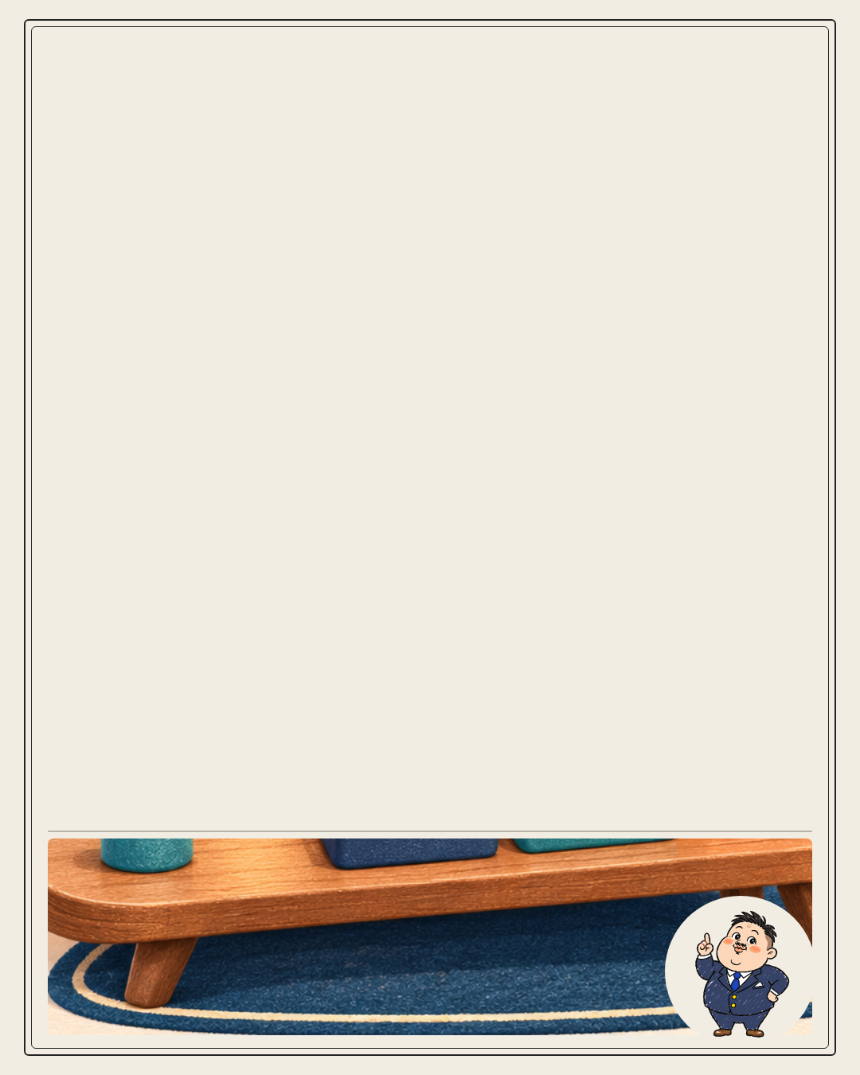
콘텐츠 · SNS
5 / 5
31 콘텐츠 캘린더
Claude + 시트
한 달 게시 계획표 자동 작성
32 훅 10개 뽑기
Claude
주제 하나로 첫 줄 10개
33 쇼츠 대본
유튜브 + Claude
긴 영상을 40초 대본으로
34 카드뉴스 초안
Claude + 캔바
문구를 디자인 초안으로
35 댓글 답글 초안
Claude
댓글 50개에 답글 초안
36 해시태그 세트
Claude + 시트
주제별 해시태그 묶음 관리
37 블로그→캐러셀
블로그 + Claude
글 하나를 8장 카드로
38 상세페이지 문구
Claude
혜택→증거→행동 순서로
39 성과 분석
인사이트 + Claude + 시트
저장·공유 높은 글 패턴 찾기
40 정해진 시간 자동 실행
Claude + n8n
위 작업을 매일 같은 시간에
출처: @every._ai · @ai.trend.kr 게시물, AgentOS 유튜브 · 저장하고 하나씩 써보세요
Notes:
캐릭터: 사용자 4번 캐릭터 → 낙서풍 투명 컷. AI 자동 배치, 사람 손편집 아님.

